Slide 1
MODELAMENTO E SIMULAÇÃO DE UM ADPLL EM TECNOLOGIA CMOS 65 nm
Ânderson Felipe Weschenfelder
Orientador: Prof. Dr. Sandro Binsfeld Ferreira
Curso: Engenharia Eletrônica

Slide 2
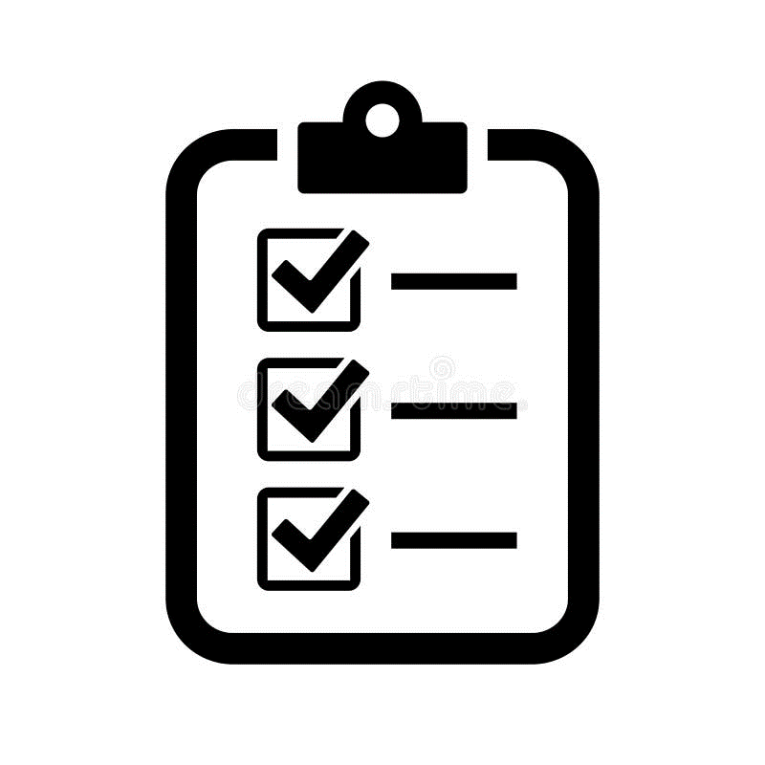
ROTEIRO
Introdução:
Conceitos básicos;
Metodologia;
Modelagem;
Resultados;
Conclusão.

Slide 3
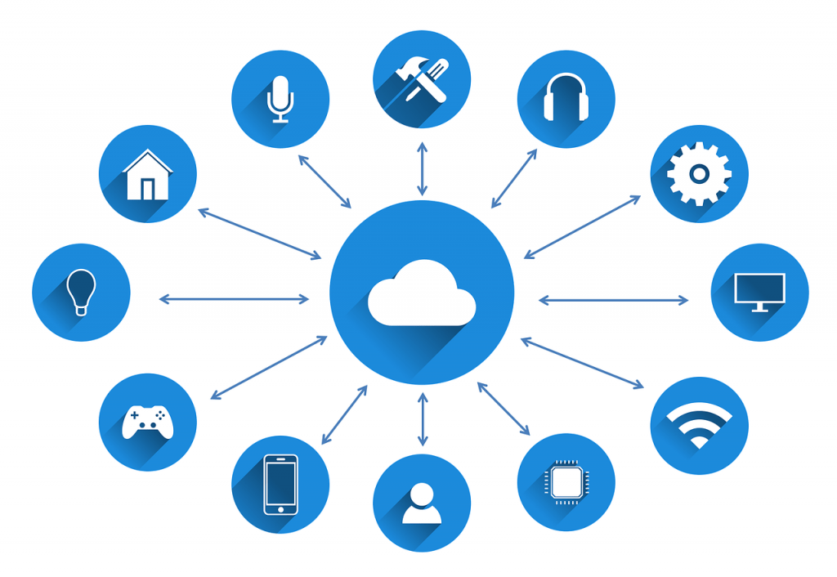
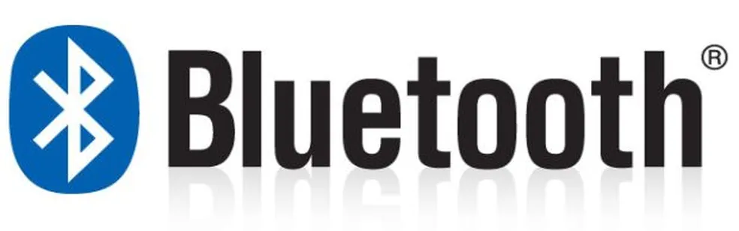
INTRODUÇÃO
MOTIVAÇÃO:
Crescimento exponencial da Internet das Coisas (IoT);
Expansão das redes sem fio, como Bluetooth;
Necessidade de soluções de comunicação eficientes e de baixo consumo;

Slide 4
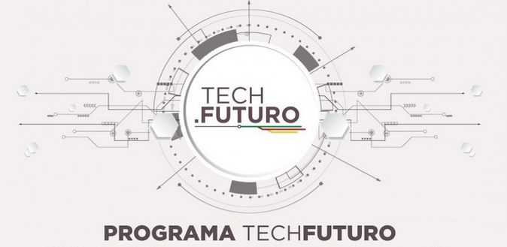
INTRODUÇÃO
MOTIVAÇÃO:
Trabalho está em conformidade com o programa TECHFUTURO no desenvolvimento do SoC-WiMed.

Slide 5

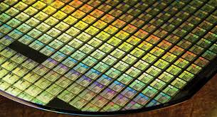
INTRODUÇÃO
PROBLEMA:
Osciladores de RF são grandes consumidores de energia em transceptores BLE;
Altos custos de fabricação de circuitos integrados;
Especificação cuidadosa dos blocos do ADPLL.

Slide 6
INTRODUÇÃO
OBJETIVO:
Determinar as especificações de um ADPLL para atender o protocolo BLE;
Caracterizar e especificar os blocos constituintes do ADPLL;
Desenvolver um modelo comportamental de um ADPLL em Python;
Realizar a simulação para verificar o cumprimento dos critérios de ruído e desvio de frequência conforme definidos;

Slide 7
INTRODUÇÃO
OBJETIVOS ESPECÍFICOS:
Revisão detalhada de cada bloco que compõe do ADPLL;
Caracterizar os blocos para atender as especificações do protocolo BLE.
Estudo do impacto de cada bloco na saída do sistema em questão de ruído;
Simulação do ADPLL completo por meio de simulação de eventos;
Avaliar o comportamento com diferentes parametrizações;

Slide 8
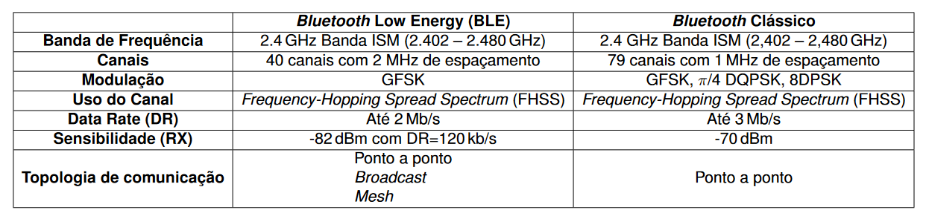
CONCEITOS BÁSICOS
Bluetooth:
Padrão de tecnologia de comunicação sem fio de curto alcance;
Possui dois padrões de comunicação, clássico e BLE;
Padrão mais utilizado em dispositivos IoT;

Slide 9
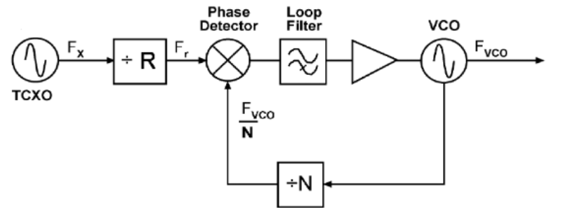
CONCEITOS BÁSICOS
PLL e N-PLL:
O PLL (Phase-Locked-Lopp) é um sistema de controle que gera a partir de um sinal de entrada um sinal de saída com frequência e fase em sincronismo com o sinal entrante.
Composto por diversos blocos, VCO, divisor programável, detector de fase e frequência, Charge Pump e filtro passa baixa;
Frequência de saída com extrema precisão:
Tempo de acomodação;
Grande consumo energético;

Slide 10
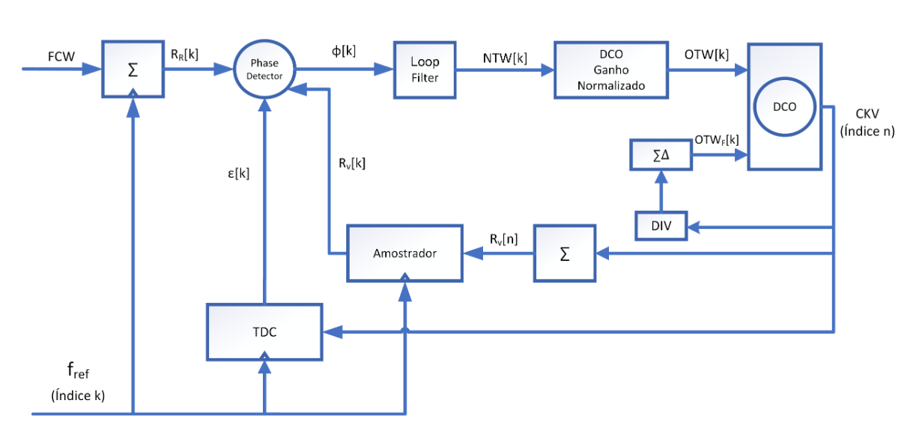
CONCEITOS BÁSICOS
ADPLL:
Sintetizador de frequência digitais;
A resolução do domínio do tempo de uma transição de borda de sinal digital é superior à resolução de tensão de sinais analógicos;
Menores áreas, maiores frequências e menor consumo;
TDC e DCO são blocos analógicos devido a operar em altas frequências;

Slide 11
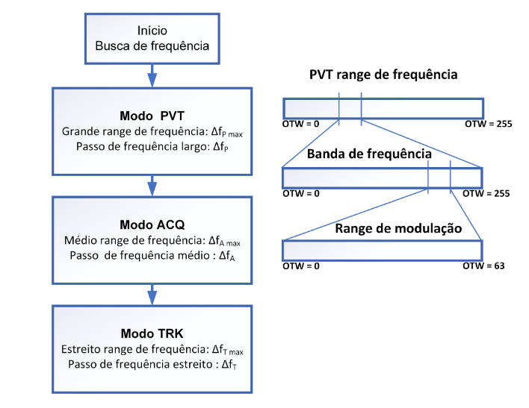

CONCEITOS BÁSICOS
DCO:
O DCO (Digitaly Controled Oscilator) converte o sinal digital de entrada, OTW, em um sinal periódico com frequência f;
Formado por um circuito tanque LC um indutor fixo e capacitores programáveis;
Opera com três bancos de capacitores, PVT, ACQ e TRK permitindo gerar frequências com muita precisão.

Slide 12
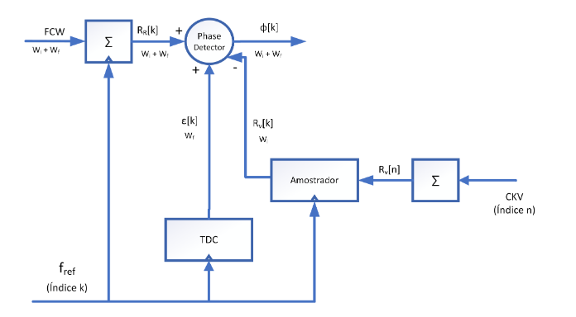
CONCEITOS BÁSICOS
PHASE DETECTOR:
O Phase detector mede a diferença de fase entre o sinal de referência e a saída do sintetizador a cada borda de clock da frequência de referência.
A saída é o erro de fase entre os sinais;

Slide 13
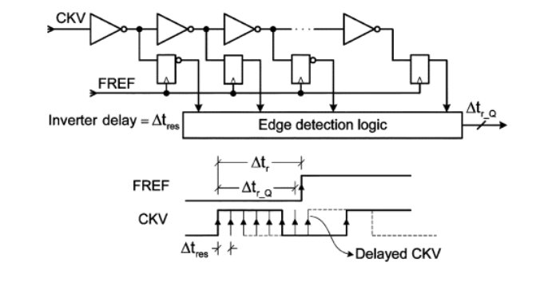
CONCEITOS BÁSICOS
TDC:
O TDC (Time to Digital Converter) mede a diferença de tempo entre a borda de clock de referência e a borda imediatamente anterior da saída do sintetizador;
A diferença de tempo medida é dada em números de delays que o sinal passou;

Slide 14
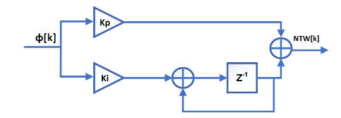
CONCEITOS BÁSICOS
LOOP-FILTER:
O Loop Filter é um sistema de controle do tipo PI (proporcional e integral) responsável por regular o DCO;
Responsável pela estabilidade e precisão do ADPLL;
Possui três blocos, uma para controlar cada banco de capacitores do DCO;

Slide 15
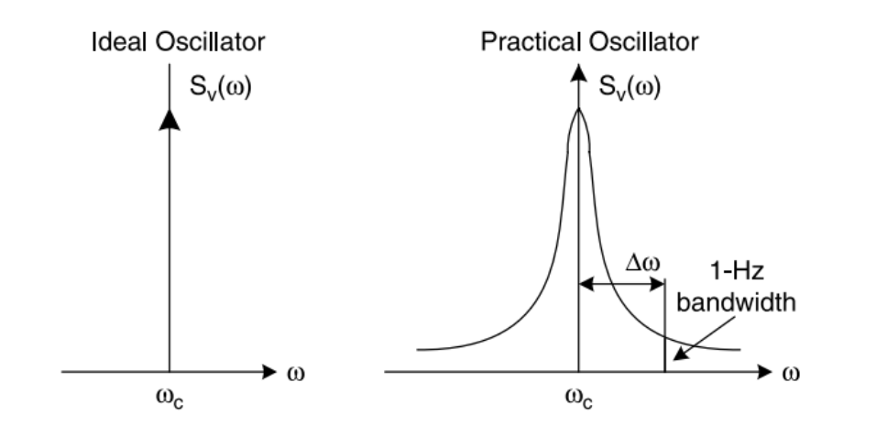
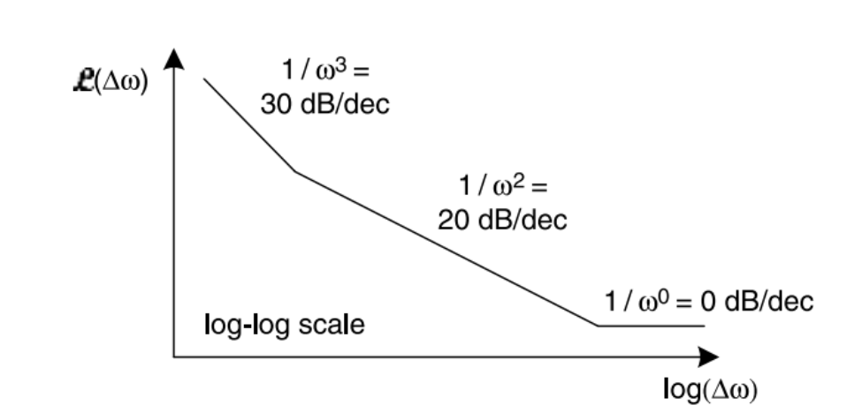
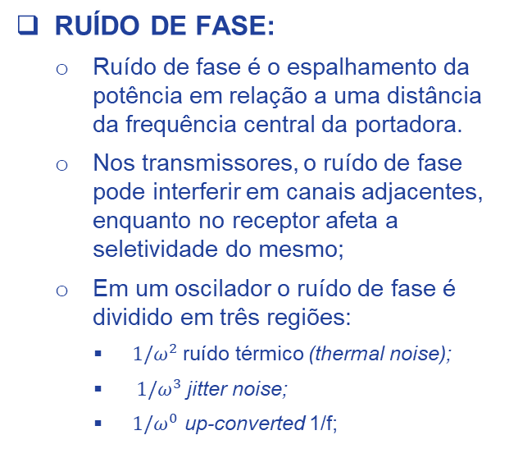
CONCEITOS BÁSICOS
RUÍDO DE FASE:
Ruído de fase é o espalhamento da potência em relação a uma distância da frequência central da portadora.
Nos transmissores, o ruído de fase pode interferir em canais adjacentes, enquanto no receptor afeta a seletividade do mesmo;
Em um oscilador o ruído de fase é dividido em três regiões:
${1/ω}^{2}$ ruído térmico (thermal noise);
${1/ω}^{3}$jitter noise;
${1/ω}^{0}$ up-converted 1/f;

Slide 16
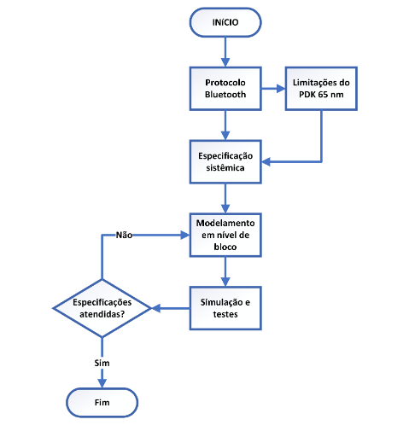
METODOLOGIA
FLUXOGRAMA

Slide 17
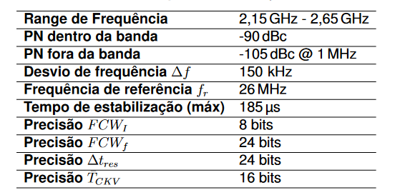
METODOLOGIA
DEFINIÇÔES DO ADPLL PARA BLE:

Slide 18
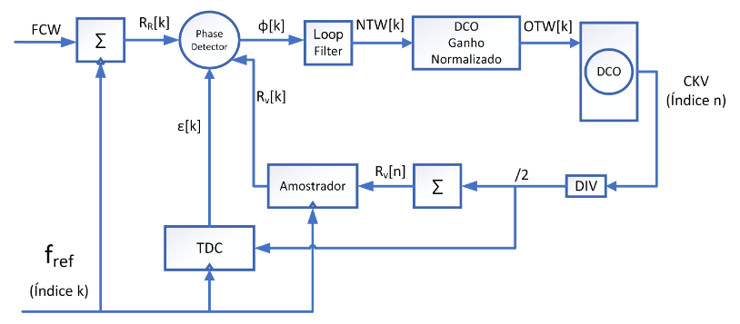
MODELAGEM
MODELO PROPOSTO

Slide 19
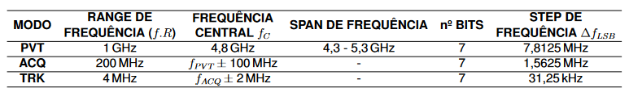
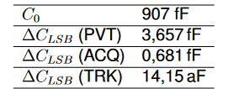
MODELAGEM
BANCOS DE CAPACITORES DO DCO

Slide 20
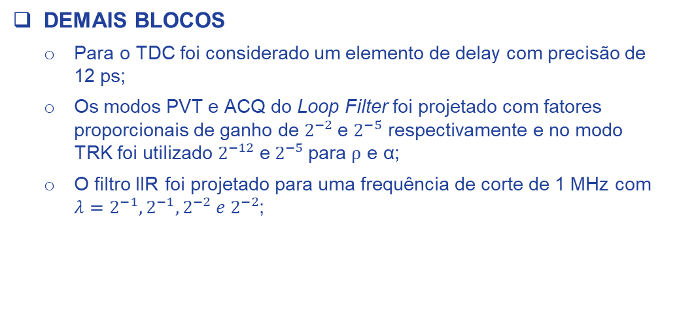
MODELAGEM
DEMAIS BLOCOS
Para o TDC foi considerado um elemento de delay com precisão de 12 ps;
Os modos PVT e ACQ do Loop Filter foi projetado com fatores proporcionais de ganho de $2^{−2}$e $2^{−5}$ respectivamente e no modo TRK foi utilizado $2^{−12}$e$2^{−5}$para $ρ$ e α;
O filtro IIR foi projetado para uma frequência de corte de 1 MHz com $λ=2^{−1}, 2^{−1}, 2^{−2} e 2^{−2}$;

Slide 21



SIMULAÇÃO
Ferramentas utilizadas:
https://github.com/Andersonfw/ADPLL

Slide 22
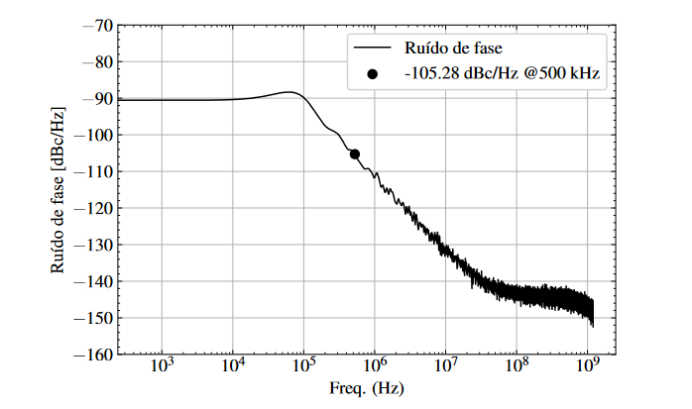
RESULTADOS

Slide 23
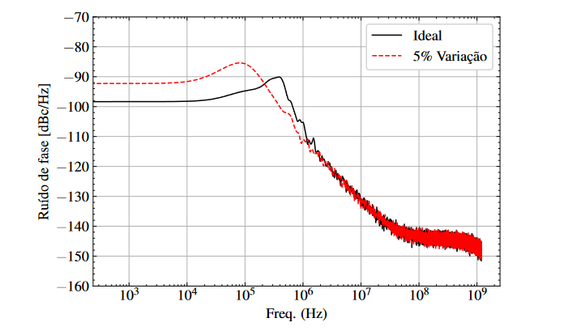
RESULTADOS

Slide 24
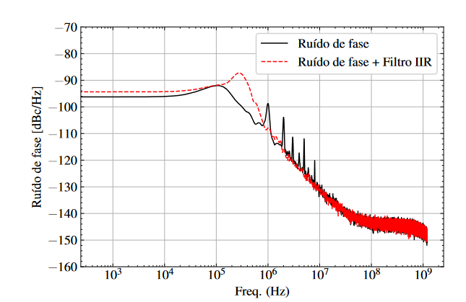
RESULTADOS

Slide 25
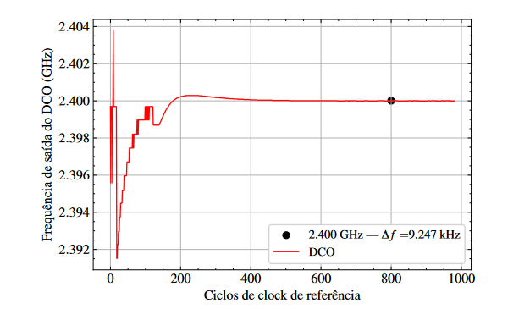
RESULTADOS

Slide 26
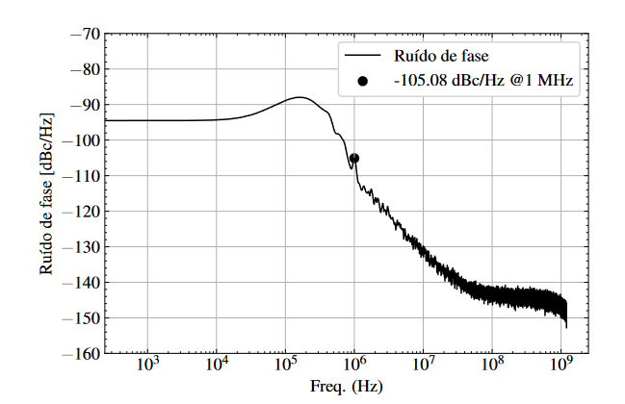
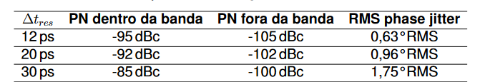
RESULTADOS

Slide 27
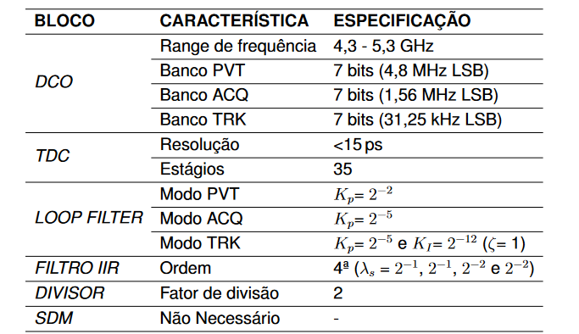
CONCLUSÃO
O modelo proposto atende as especificações para o protocolo BLE;
O método de inserção de variações, nos valores dos capacitores do DCO e nos delays do TDC, permite verificar que o DCO é menos impactado por isto, porém o TDC tem o valor de ruído de fase dentro da banda maior;
A modelagem e simulação permiti caracterizar e especificar cada bloco do ADPLL para o protocolo BLE.

Slide 28
TRABALHOS FUTUROS
Simulação do modelo proposto em um ambiente de sinais mistos utilizando o simulador Verilog-AMS da Cadence;
Projeto e fabricação do ADPLL em um circuito integrado e fazer a medição real para comparar com a simulação;

